Slide 1

Revue de projet 1
Contrôleur de rondes
<numéro>/19

Slide 2
Sommaire
Présentation de BARBÉ-DEVAUX
    Présentation du projet
        Synoptiques
        Bilan entrées / sorties
Les tâches à réaliser
    Diagramme de cas d’utilisation
Les maquettes et les diagrammes de séquences
    Maquette du rapport sous format PDF
    Maquette pour la génération des statistiques de rondes
    les diagrammes de séquences pour chaque cas d’utilisation
Planification (Diagramme de Gantt)
<numéro>/19

Slide 3
BARBÉ-DEVAUX
Crée en 1999
Par Jean-Louis DEVAUX
Située à Changé.
Une société par action simplifier (SAS)

Slide 4


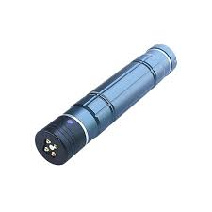







Présentation de projet
But de projet :
Les besoins :

Slide 5

Synoptique

Slide 6
Bilan entrées/sorties

Slide 7
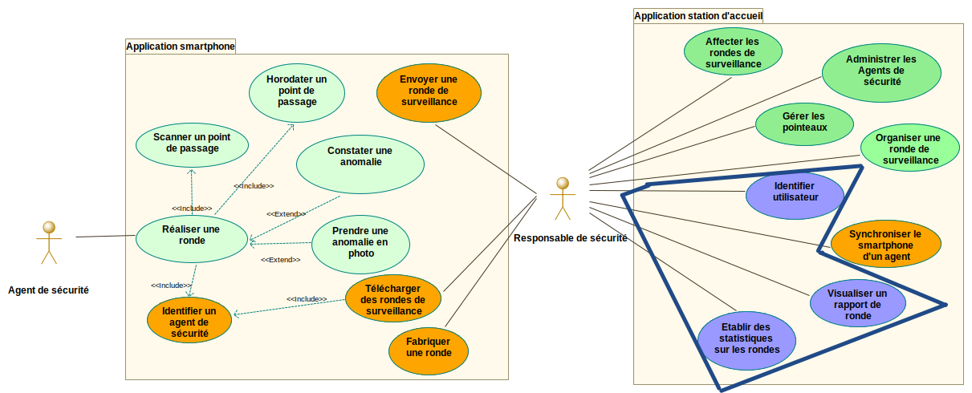
Les tâches à réaliser

Slide 8
Les maquettes

Slide 9
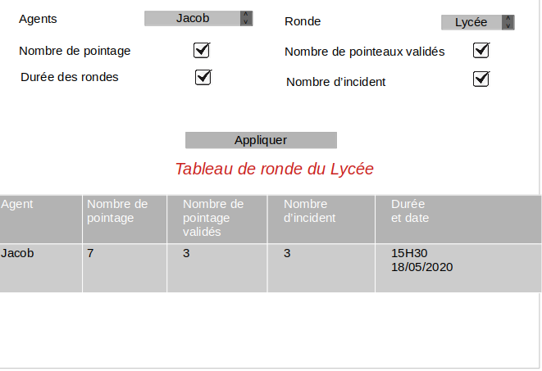
Maquette historique de ronde

Slide 10
Rapport PDF

Slide 11
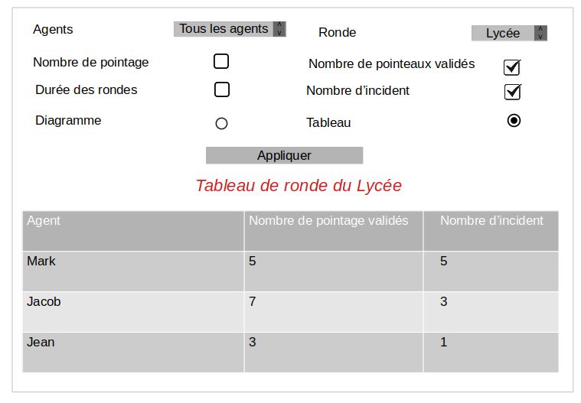
Maquette statistiques

Slide 12
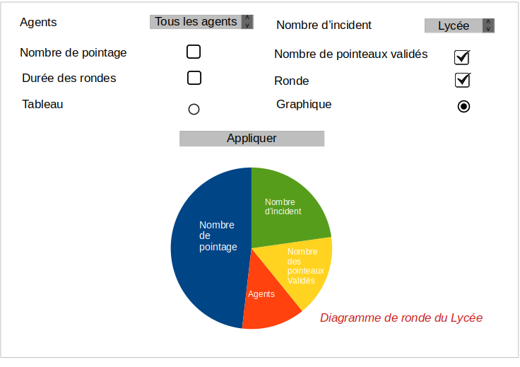
Maquette statistiques

Slide 13
Diagrammes de séquences

Slide 14
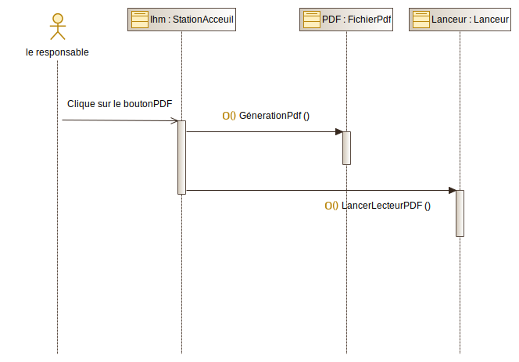
Diagramme Génération PDF
<numéro>/19

Slide 15
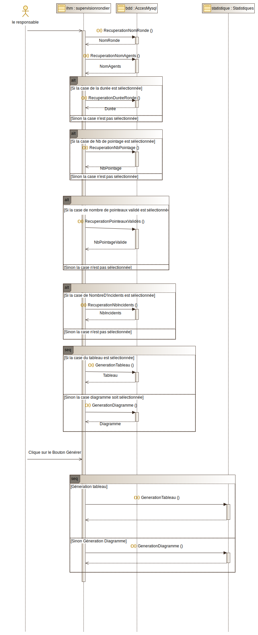
Diagramme Génération des statistiques
<numéro>/19

Slide 16
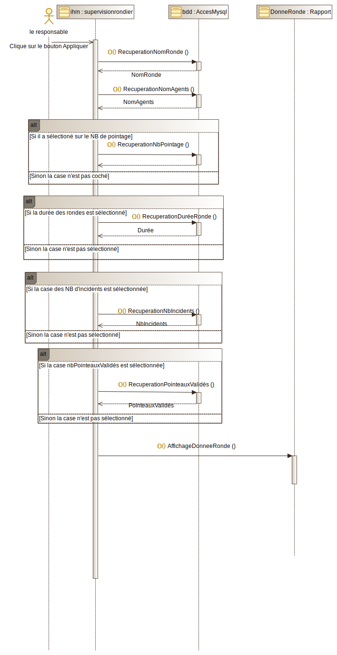
Génération les données d’une ronde

Slide 17
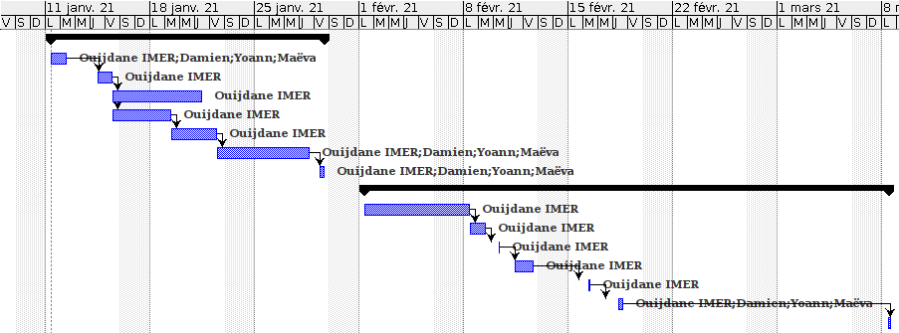
Planification
Analyse et conception

Slide 18
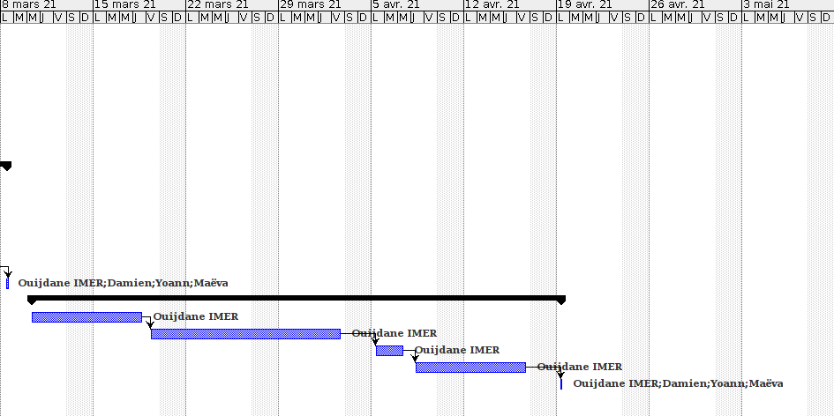
Planification
Réalisation et Intégration

Slide 19
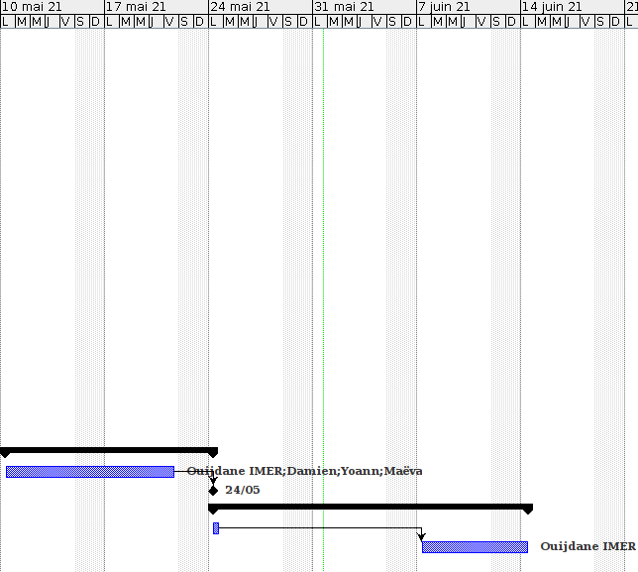
Planification
Finalisation

